Slide 1
Θεός Άρης
κωνσταντίνοΣ

Slide 2
Θεός Άρης
Ο Άρης ήταν θεός του πολέμου και το μίσους .Φορούσε πάντα πανοπλία και κρατούσε όπλα.

Slide 3
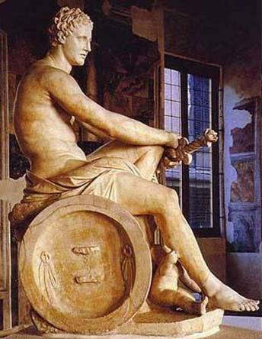
Θεός Άρης

